Slide 1
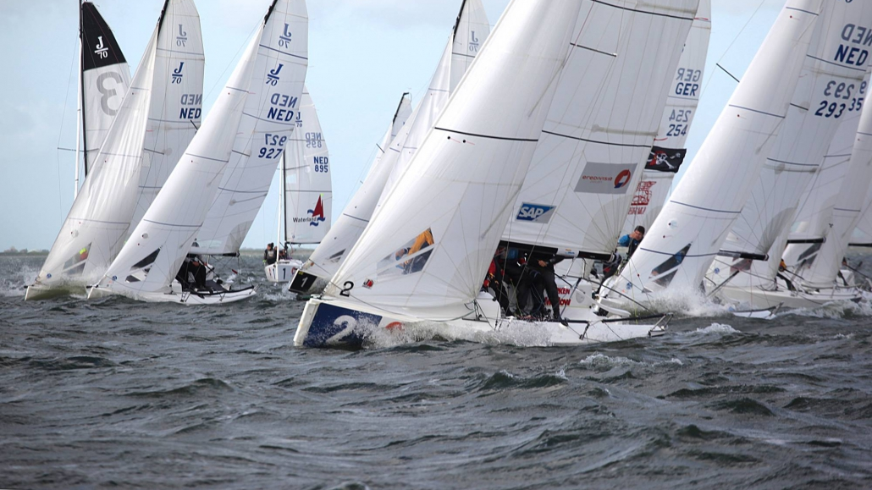
50% presentatie
Sein automatisering voor zeil wedstrijden.
Ruben, Ivo, Ammiël, Tibor, Daan

Slide 2
Inhoud
Wat is ons project?
Wat hebben wij gedaan?
Demo
Volgende periode
Vragen
Reflectie

Slide 3
Wat is ons project?
AutoDICK 3
Automatisch seinen bij zeilwedstrijden.
Start procedure: Video
Verteld startschip wanneer en welke vlaggen omhoog en omlaag moeten.
Notes:
Als allereerst hebben wij een gesprek gehad met onze opdrachtgever over wat we nou eigenlijk moeten doen.
Wat we hier uit hebben gehaald:
Probleem: Voor zelf een startprocedure door lopen heb je veel mensen nodig, er moet veel in de gaten gehouden worden zoal wanneer welke vlag omhoog moet, wanneer er een geluidsignaal moet komen, of boten te vroeg starten en meer.
Om dit makkelijker te maken is het gewenst om zo veel mogenlijk dingen te automatiseren. Naar aanleiding van deze probleemstelling hebben de vorige project groepen een doos gemaakt die: De tijd bij houd, automatisch zegt welke vlaggen wanneer omhoog en omlaag moeten en automatisch toetert op het juiste moment.

Slide 4
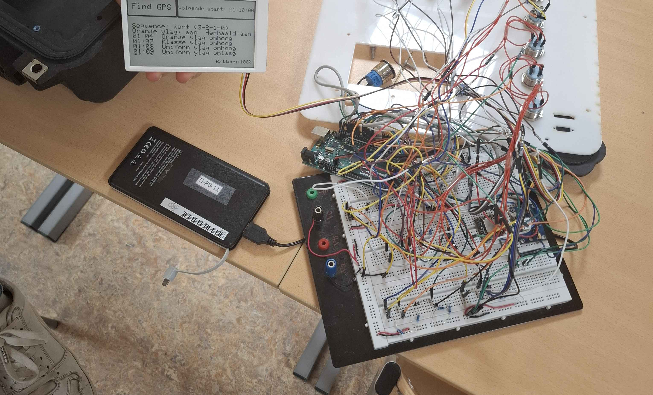
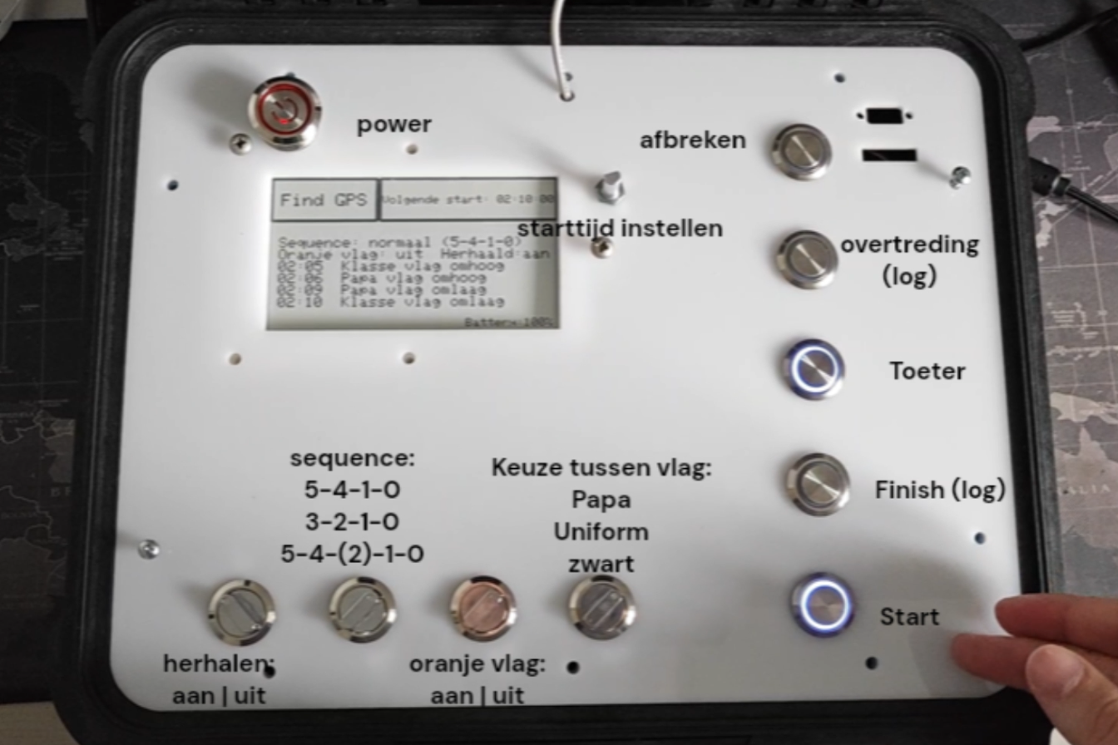
Eisen project
Draadloze verbinding
Overzichtelijk
Makkelijk te gebruiken
Robuust en waterdicht
Notes:
Wat werdt er aan ons gevraagt:
Inplaats van fisieke knoppen op de doos te gebruiken wil de gebruiker graag via een app de doos kunnen instellen. Dit houdt in dat via een app een startprocedure ingestelt en gevolgt kan worden. Dit is en overzichterlijker, en dat kun je de doos gewoon ergens neerzetten en verder niet aan te raken (dat kun je dus ook lekker binnen uit de regen gaan zitten).
De vorige versies van de doos waren niet voldoende waterdicht waardoor het soms mis ging tijdens een start. De vraag hier was dus om de doos robuuster te maken en vooral meer bestendig tegen water.

Slide 5
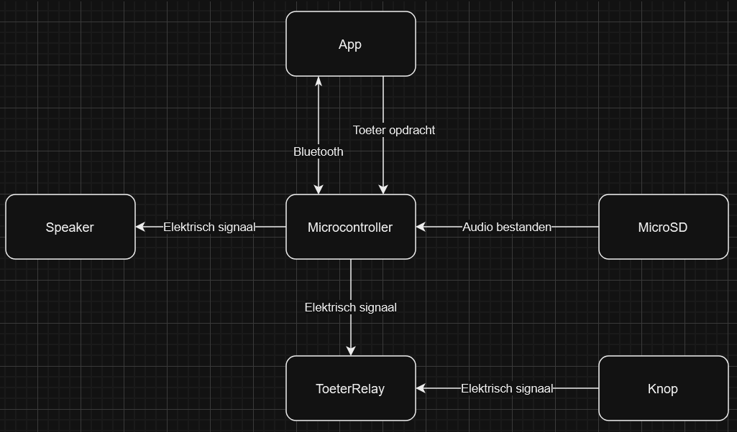
Wat hebben wij gedaan?
Gesprek opdrachtgever en bezoek zeilwedstrijd
App
Hardware
Notes:
Gedurende deze periode is er vooral aan de app gewerkt.

Slide 6
Gesprek opdrachtgever en bezoek zeilwedstrijd
Hoe werkt een start procedure
Waar loop je tegen aan tijdens een start procedure

Slide 7
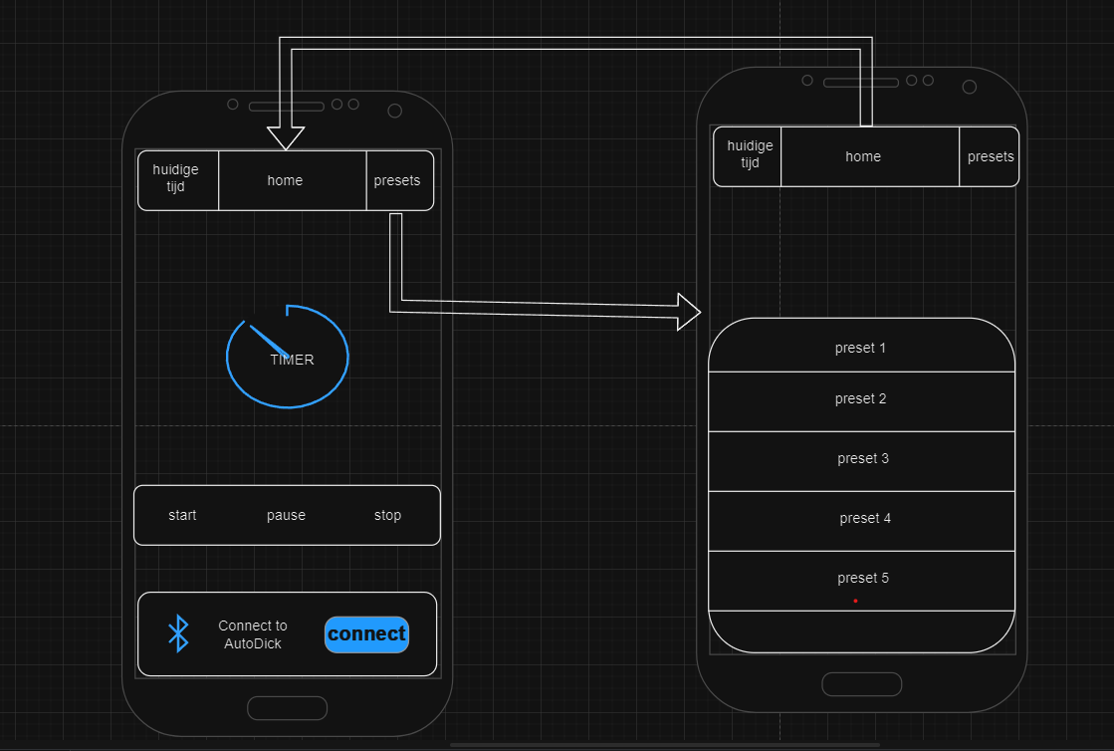
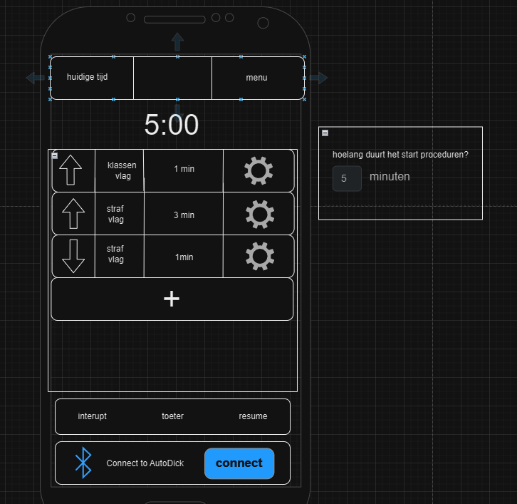
App
Timer
Laat zien welke vlaggen omhoog of omlaag moeten.
Presets voor startprocedures
2 demo's

Slide 8
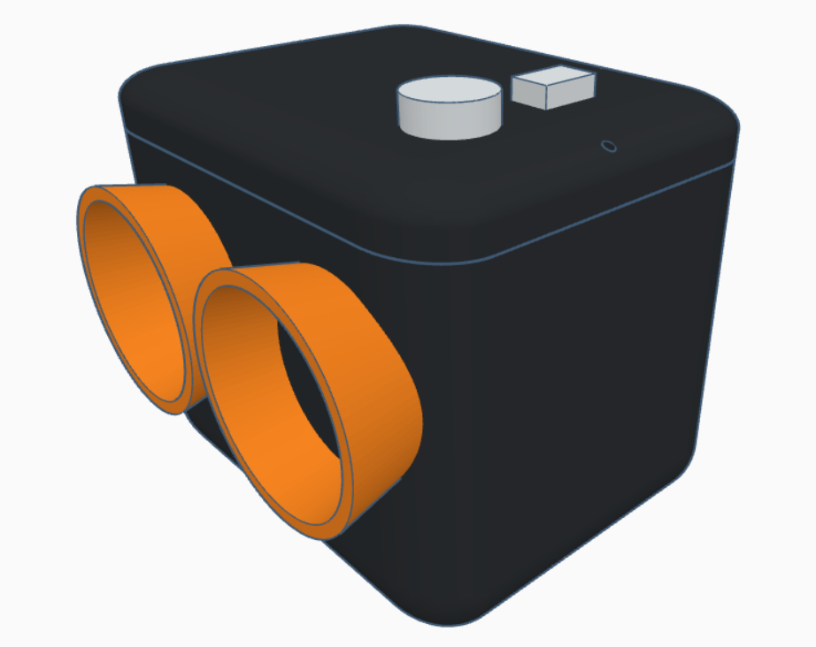
Hardware
Nieuw design
Speaker
demo

Slide 9
Volgende periode
Hardware
Software

Slide 10
Hardware
Constructie hardware
Aansluitingen toeter/speaker
Fysieke doos
Notes:
Hardware matig gaan we volgende periode de nieuwe versie van de doos in elkaar zetten. Deze zal een stuk minder knoppen hebben en geen scherm meer. In plaats daarvan zal alles op de app getoont worden. De nieuwe constructie zal er als volgt uitzien: Microcontroller om de toeter en speaker aan te sturen, accu voor stroom toevoer, aan/uit knop, knop om de toeter handmatig te besturen en een oplaad poort voor de accu. We hopen dat deze versie van de doos ook een stuk steviger en waterdicht zal zijn.

Slide 11
Software
Bluetooth
Een stabielere bluetooth verbinding creëren.
Aan sturen toeter/speaker
App
Opmaak
Toevoegen geluid signalen

Slide 12
Zijn we op 50%

Slide 13
Reflectie
Wat ging goed?
Goede communicatie binnen groep en met opdrachtgever
Documenten altijd bereikbaar voor iedereen
Deadlines worden gehaald
Wat ging minder goed?
Documentatie.
Stroeve start.
Afspreken met PO.

Slide 14
Vragen
Zijn er nog vragen

